Slide 1

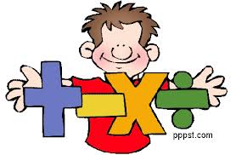

CHƯƠNG III. SỐ NGUYÊN
Tiết :Luyện tập chung
GV: Nguyễn Thị Bích Ngọc.
Trường: THCS Đông Phong

Slide 2
Đường lên đỉnh OLYMPIA
Phần thi
Chủ đề: Luyện tập chung trang 75
Kỳ 1 – Số học 6 – Chương III

Slide 3

Vòng 1: Khởi động
1. Điền vào…
(-a).b=…=…
(-a).(-b)=….
2. Tính:
(-154).(+235)+(-154).(-35)
6
5
2
8
10
1
00
28
18
13
4
27
23
22
21
11
26
15
12
9
3
30
29
25
24
20
19
17
16
7
Bắt đầu

Slide 4
Điền vào…
Các tính chất của phép nhân số nguyên:
+ Giao hoán: a.b=…
+ Kết hợp: (a.b).c=…
+ Phân phối: a.b+a.c=…
2. Tính nhanh:
17.[29-(-111)]+29.(-17)
00
6
5
2
8
10
1
28
18
13
4
27
23
22
21
11
26
15
12
9
3
30
29
25
24
20
19
17
16
7
Bắt đầu

Slide 5
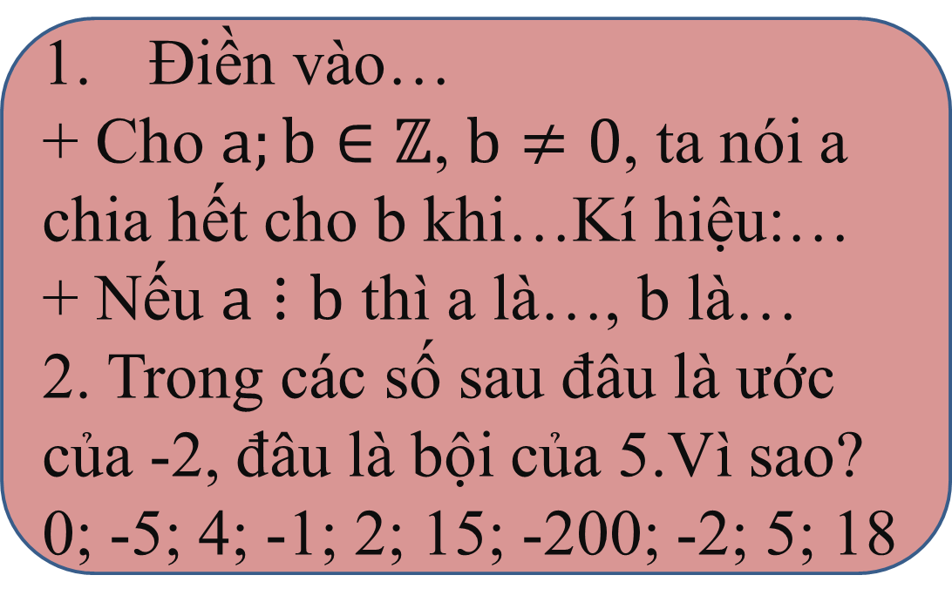
Điền vào…
+ Cho $a;b∈ℤ$, $b≠0$, ta nói a chia hết cho b khi…Kí hiệu:…
+ Nếu $a⋮b$ thì a là…, b là…
2. Trong các số sau đâu là ước của -2, đâu là bội của 5.Vì sao?
0; -5; 4; -1; 2; 15; -200; -2; 5; 18
6
5
2
8
10
1
00
28
18
13
4
27
23
22
21
11
26
15
12
9
3
30
29
25
24
20
19
17
16
7
Bắt đầu

Slide 6
1. Điền vào …
+ Cách tìm các ước của số nguyên a:…
+ Cách tìm các bội của số nguyên b:…
2. Làm bài tập:
Tìm các ước của 15 và các ước của -25.
Tìm các ước chung của 15 và -25
6
5
2
8
10
1
00
28
18
13
4
27
23
22
21
11
26
15
12
9
3
30
29
25
24
20
19
17
16
7
Bắt đầu

Slide 7
Vòng 2: Vượt chướng ngại vật
LUẬT CHƠI
Mỗi tổ là một đội chơi. Phần thi này có 4 câu hỏi, là 4 gợi ý liên quan đến Chướng ngại vật.
Mỗi tổ có 1 lượt lựa chọn để chọn trả lời một trong các câu hỏi. Cả 4 tổ trả lời câu hỏi trên bảng phụ trong thời gian suy nghĩ 30 giây/câu. Trả lời đúng mỗi câu, tổ được 10 điểm/câu. Ngoài việc mở được từng từ nếu trả lời đúng, các tổ có thể giơ tay trả lời chướng ngại vật bất cứ lúc nào.
Trả lời đúng chướng ngại vật trong vòng 1 câu hỏi đầu tiên được 80 điểm.
Trả lời đúng trong vòng 2 câu hỏi được 60 điểm.
Trả lời đúng trong vòng 3 câu hỏi được 40 điểm.
Trả lời đúng trong vòng 4 câu hỏi được 20 điểm.
Trả lời đúng sau khi mở cả 4 đán án câu hỏi được10 điểm.
Sau 4 câu hỏi, câu hỏi thứ 5 sẽ hiện ra ở slide đầu tiên của vòng 2. Đáp án của câu hỏi này là gợi ý cuối cùng. Trả lời đúng câu hỏi 5, thí sinh được 10 điểm. Sau đó các tổ chưa trả lời chướng ngại vật trước đó sẽ có 15 giây để phát biểu. Nếu sau 15 giây mà vẫn không có tổ nào phát biểu hoặc cả 4 tổ đều hết lượt chơi (do trả lời sai chướng ngại vật), MC sẽ công bố chướng ngại vật.

Slide 8




Vòng 2: Vượt chướng ngại vật
Tìm cụm từ có 8 chữ cái
1
2
-120
Chương này chúng ta đã học được thêm kiến thức về phần gì?
Câu chủ đề
Số nguyên
50
3
4
-63
-3
Vòng 3

Slide 9
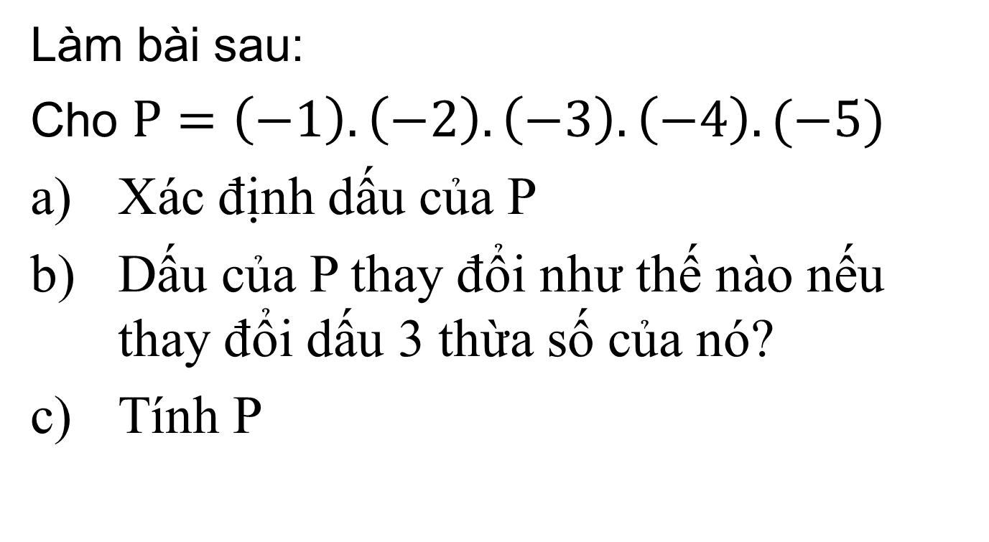
Câu 1
Làm bài sau:
Cho $P=\left(−1\right).\left(−2\right).\left(−3\right).\left(−4\right).(−5)$
Xác định dấu của P
Dấu của P thay đổi như thế nào nếu thay đổi dấu 3 thừa số của nó?
Tính P

Slide 10
Câu 2
Tính giá trị biểu thức:
A=(39-19):(-2)+(34-22).5

Slide 11
Câu 3
Tính giá trị biểu thức:
A= 5ab – 3(a+b) với a = 4, b = -3

Slide 12
Câu 4
Tính hợp lý:
19.43 + (-20).43 - (-40)

Slide 13


Vòng 3: Tăng tốc
Luật chơi
. Các thành viên trong đội hãy truyền tay nhau làm bài tập sau theo các cách khác nhau.
. Đội nào hoàn thành nhanh, nhiều cách và chính xác sẽ đạt 100 điểm, 90 điểm, 80 điểm, 70 điểm
BÀI TẬP: Tính giá trị biểu thức.
A= 38.(27 - 44) - 27.(38 - 44)

Slide 14


Vòng 4: Về đích
Luật chơi
. Các thành viên trong đội hãy thảo luận nhóm, cử ra thư kí viết đáp án vào bảng phụ của nhóm, đội trưởng trình bày trước lớp.
. Đội nào hoàn thành nhanh và chính xác sẽ đạt 100 điểm

Slide 15

Ví dụ 1:SGK
Bài 3.49: Sử dụng các phép tính với số nguyên để giải bài toán sau:
Công nhân của một xưởng sản xuất được hưởng lương theo sản phẩm như sau:
Làm ra một sản phẩm đạt chất lượng thì được 50 000 đồng.
Làm ra một sản phẩm không đạt chất lượng thì bị phạt 10 000 đồng.
Tháng vừa qua một công nhân làm được 230 sản phẩm đạt chất lượng và 8 sản phẩm không đạt chất lượng. Hỏi công nhân đó được lĩnh bao nhiêu tiền lương?

Slide 16
Chúc mừng các nhóm đã hoàn thành phần thi của mình.
Chúc các em ngày càng tiến bộ.

Slide 17
HƯỚNG DẪN VỀ NHÀ
- Ghi nhớ tất cả các kiến thức đã học trong chương III và chuẩn bị sản phẩm sơ đồ tư duy tổng kết nội dung chương III ra giấy A₁ theo tổ.
- Làm nốt các bài tập chưa hoàn thành.
- Xem trước nội dung “ Ôn tập chương III”. Cá nhân hoàn thành Bài 3.50; Bài 3.52; 3.53; 3.54 ra giấy và nộp vào đầu buổi sau.

